Slide 1
Опыт ООО «Газпром трансгаз Москва» по диагностическому обследованию оборудования компрессорных станций силами собственных подразделений
Шишков Сергей Владимирович
Начальник производственного отдела
по эксплуатации компрессорных станций
ООО «Газпром трансгаз Москва»

Slide 2
Характеристика парка оборудования ООО «Газпром трансгаз Москва»
Компрессорные станции – 22 ед.
Компрессорные цеха – 41 ед.
Газоперекачивающие агрегаты – 223 ед.
Подключающие шлейфы – 72,6 км.
Внутриплощадочные
трубопроводы – 52,96 км.

Slide 3
ДООКС. Реализация потребности в ЭПБ по типам оборудования
125 ед.
3058 ед.
64,2 км.
48 ед.
1900 ед.
61,4 км.
Здания
производственного назначения
Технологические
трубопроводы КС
Запорная арматура
286 ед.
287 ед.
1555 ед.
112 ед.
5 ед.
Прочее оборудование
(подогреватели газа, емкости ГСМ, дымовые трубы)
ГТУ, ЦБН
АВО газа, СРПД, ПС
- Срок безопасной эксплуатации не продлен
- Срок безопасной эксплуатации продлен
Существующий лимит по ДООКС: 58,9 млн. руб.
Требуемый лимит для обеспечения технической потребности в ЭПБ: 159 млн. руб.

Slide 4
Объекты и задачи программ диагностического обследования силами «ООО Газпром трансгаз Москва»
Технологическое оборудование
Технологические трубопроводы
Здания КЦ
Проведение обязательных регламентных диагностических работ
Контроль технического состояния технологических трубопроводов
Проведение периодических контрольных измерений
Исполнение требований распорядительных документов ПАО «Газпром»
Контроль технического состояния узлов оборудования с низкой надежностью (Предупреждение отказов)

Slide 5
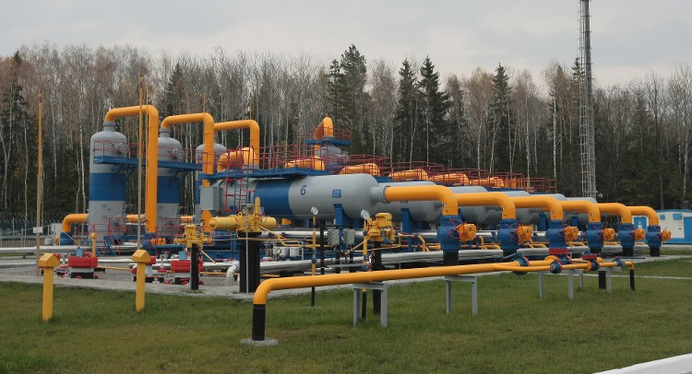
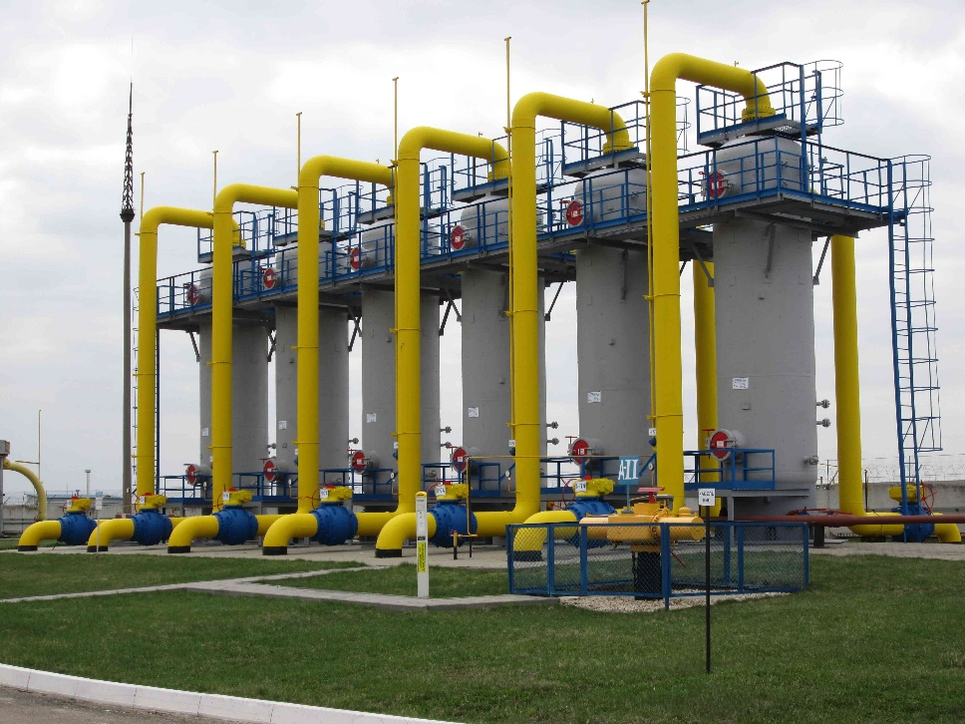
Регламентные диагностические работы и ПКИ
Вид обследований | Ед. изм. | Объем работ
 |  | 2016 г. | 2017 г.
Толщинометрия трубопроводных обвязок КЦ | точка | 22941 | 22816
Толщинометрия оборудования, работающего под давлением | шт. | 510 | 609
Диагностирование тройников люк-лазов технологических обвязок КЦ | шт. | 49 | 34
Контроль вертикальных перемещений технологических трубопроводов | цех | 41 | 41
Техническое освидетельствование оборудования, работающего под давлением | шт. | 82 | 161
Техническое диагностирование оборудования, работающего под давлением | шт. | 91 | 50

Slide 6
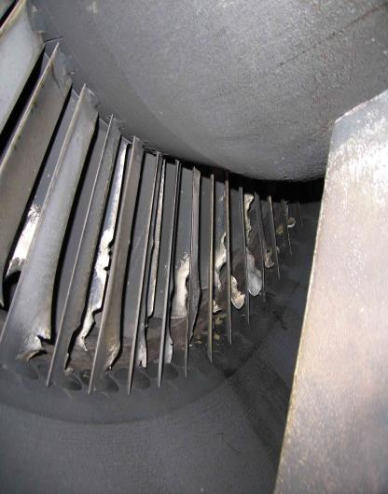
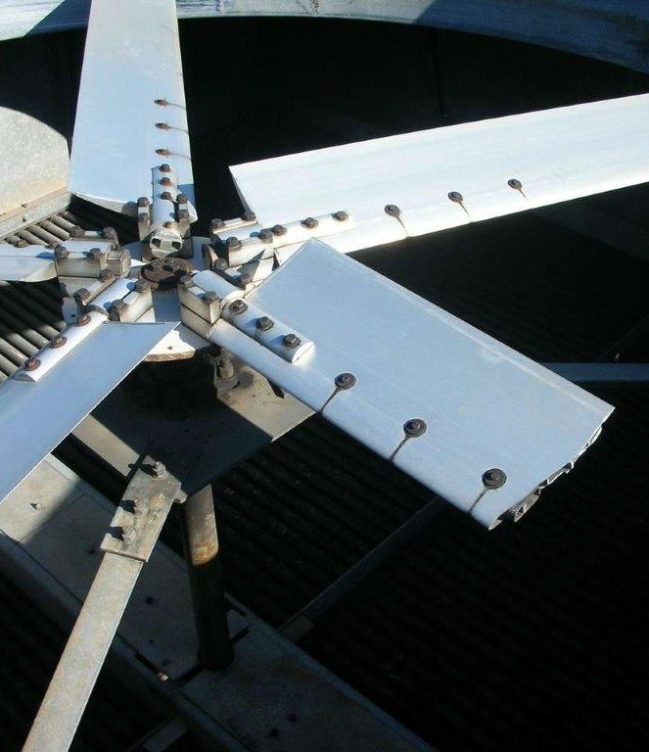
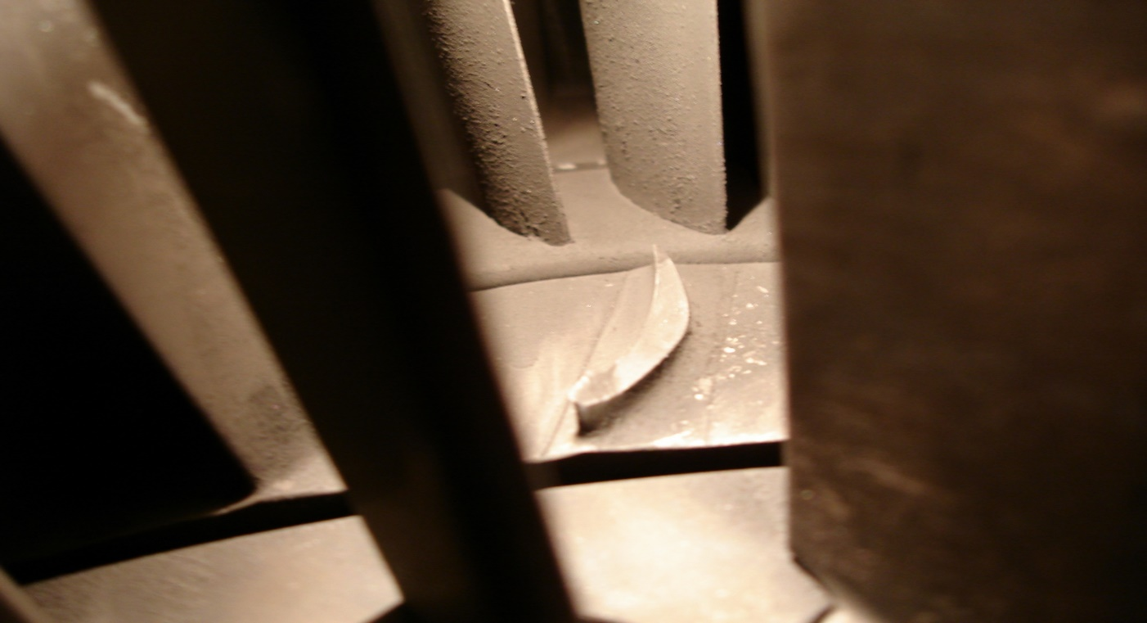
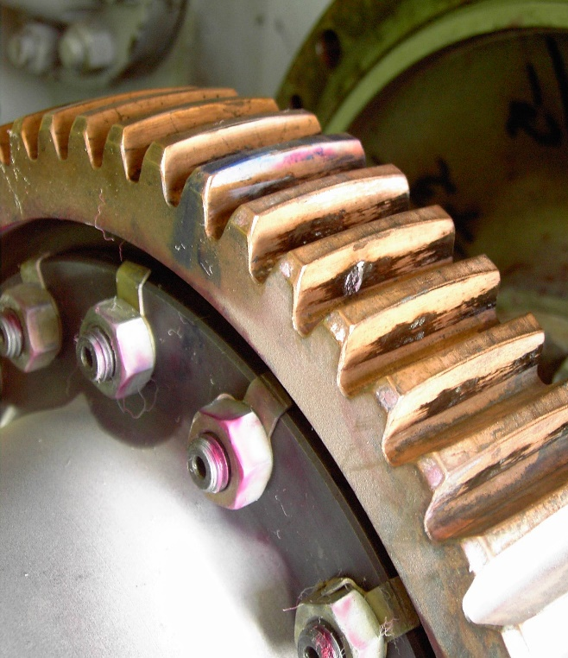
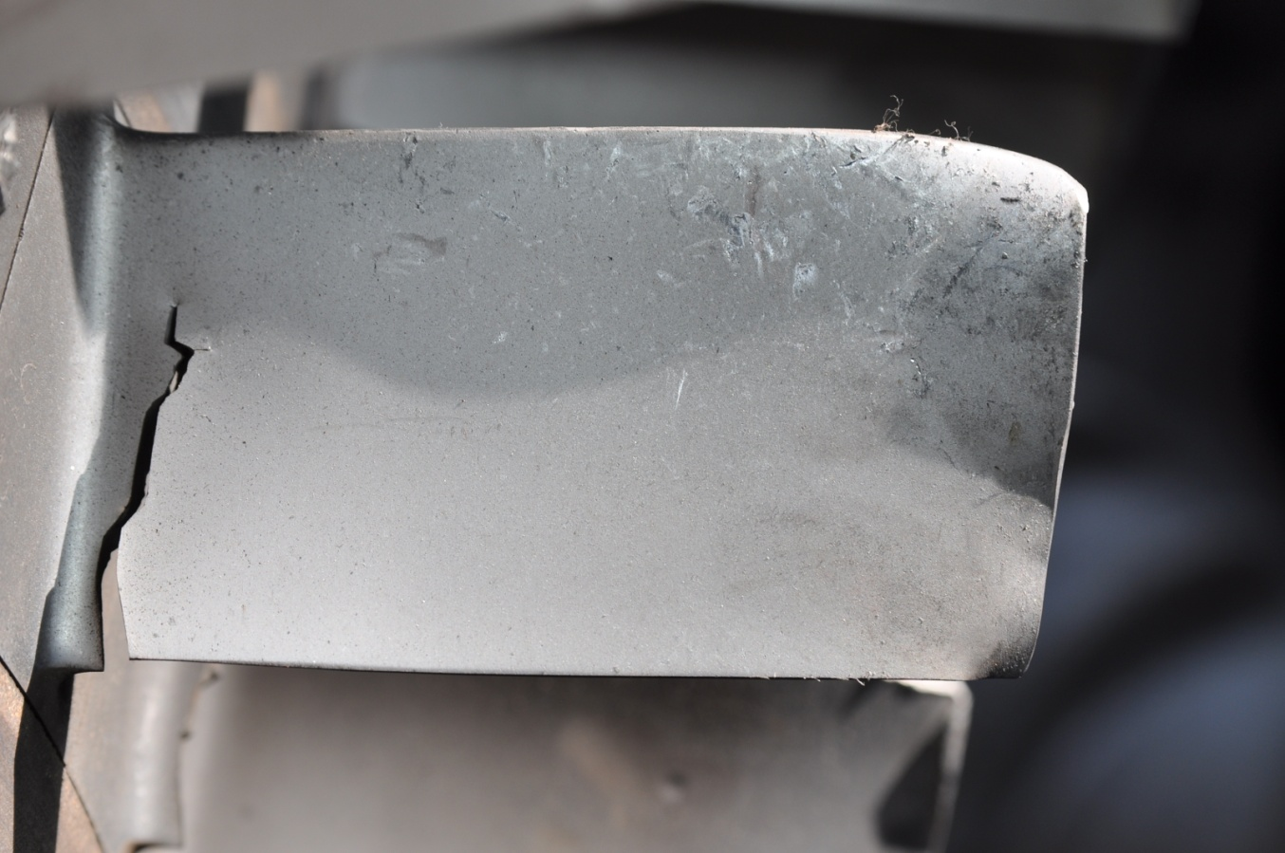
Контроль узлов и деталей с низкой эксплуатационной надежностью
Обрыв лопасти
вентилятора
АВО газа производства
Nuovo Pignone
Обрыв лопатки
1 ступени
ГПА НК-12СТ
Разрушение
лопаточного аппарата
0-1 ступеней
ГПА типа ГТ-750-6,
ВНА ГТК-25 ИР
Дефекты зубьев
венца промвала
ГПА Ц-16

Slide 7
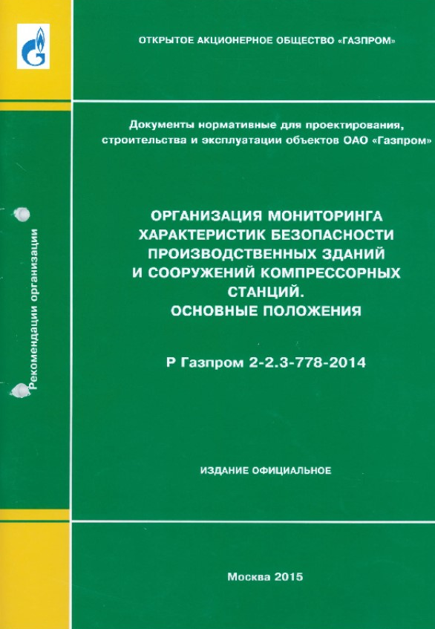
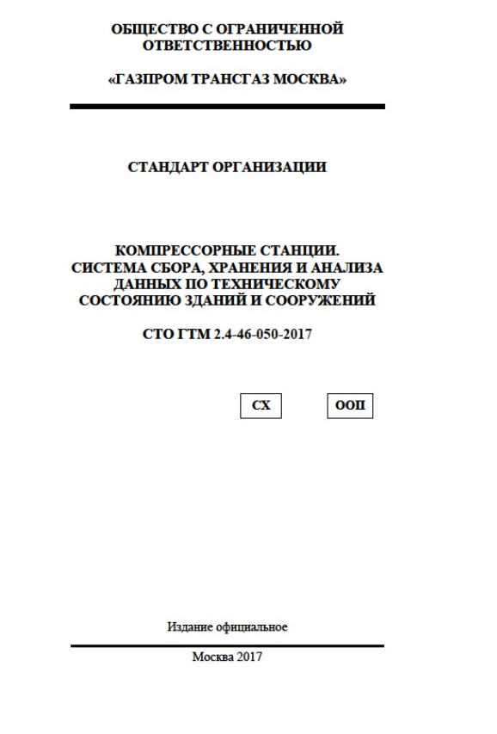
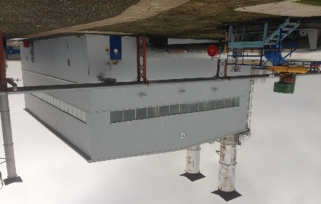
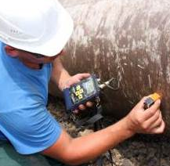
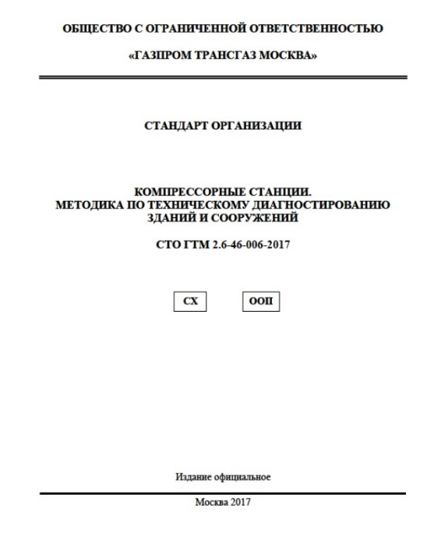
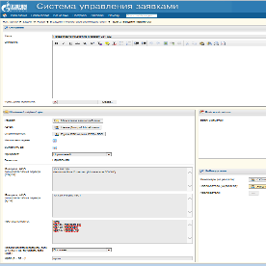
Внедрение системы мониторинга технического состояния
зданий производственного назначения
Создание нормативной базы
Организация системы мониторинга
Формирование планов и объемов работ
Выполнение диагностических работ
Создание системы хранения и анализа данных

Slide 8
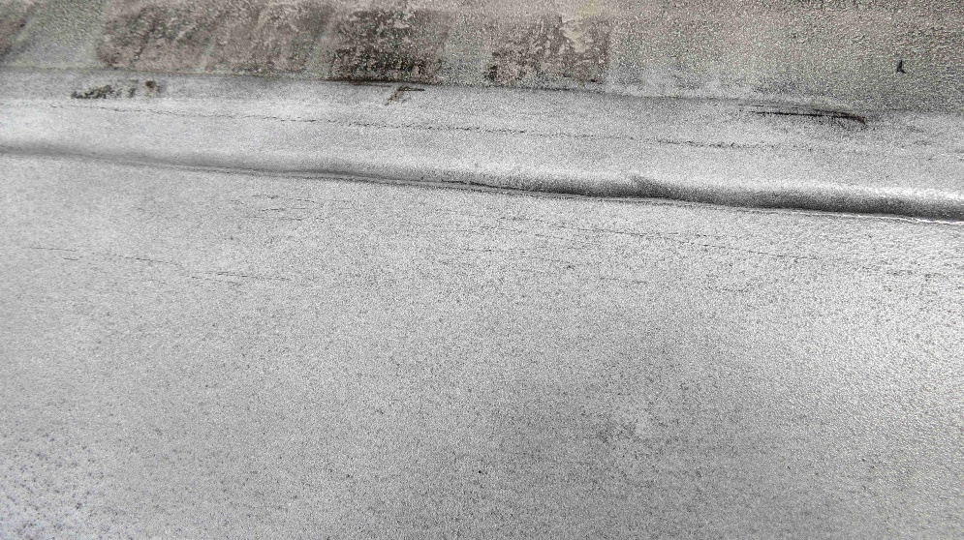
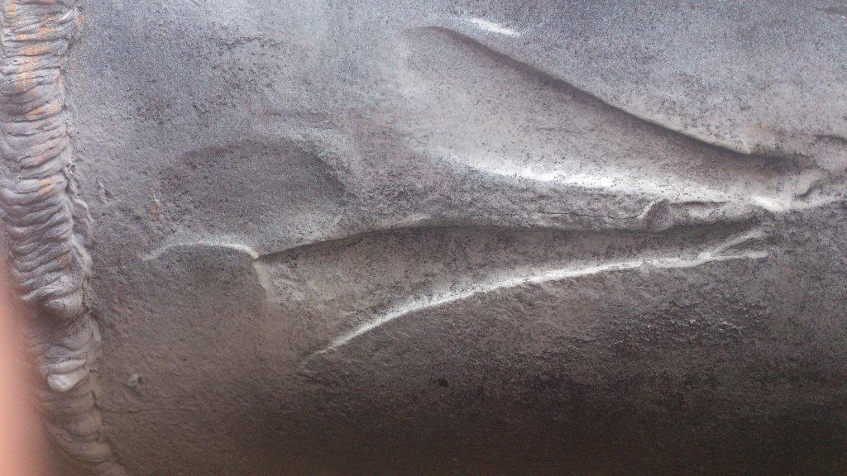
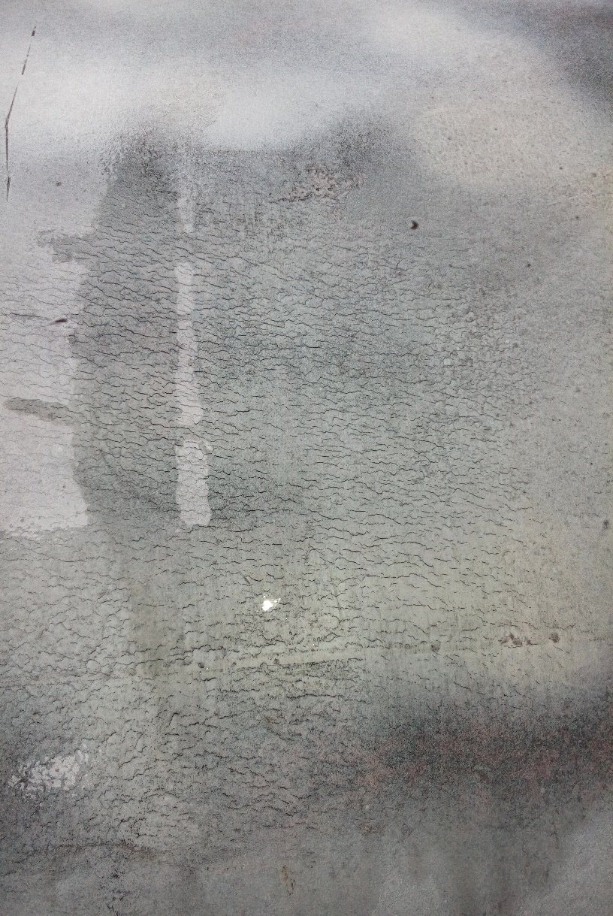
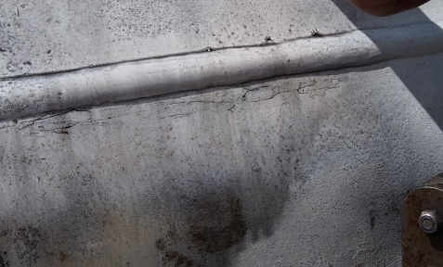
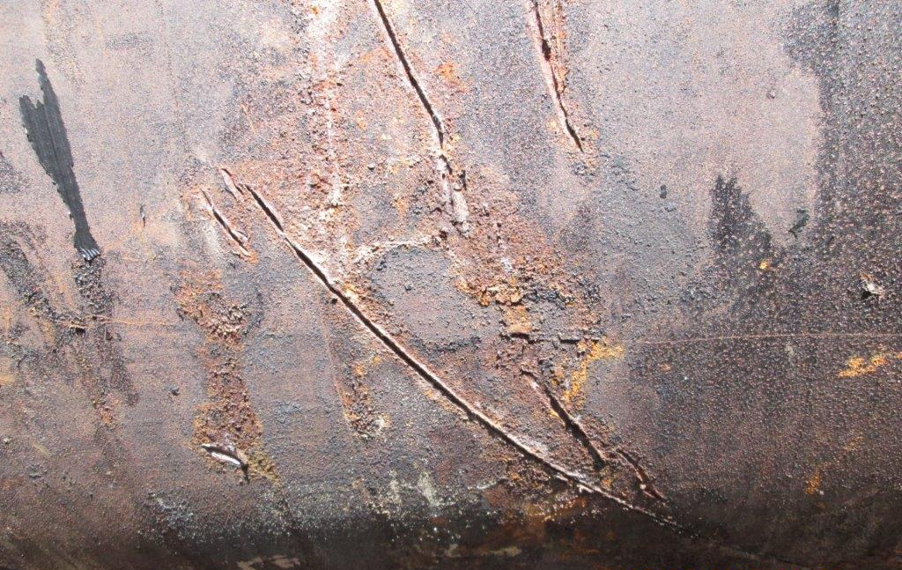
Примеры дефектов, выявленных при диагностическом обследовании технологических трубопроводов КС силами собственных подразделений

Slide 9
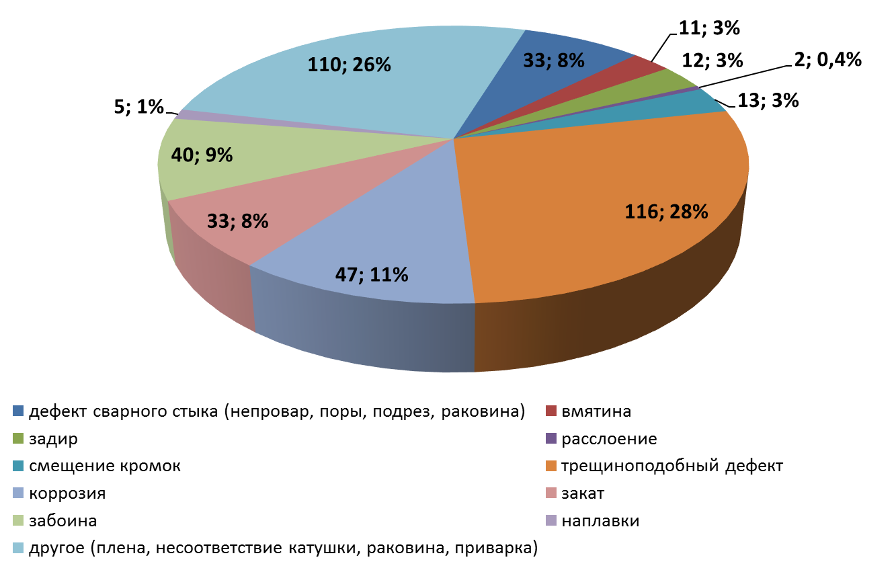
Распределение выявленных дефектов. 2016 год.
Тип дефекта | Выявлено подрядным способом | Выявлено хозспособом
коррозия | 3 | 44
дефекты сварного шва (непровар, поры,трещины) | 11 | 20
трещиноподобные дефекты | 0 | 116
забоины | 0 | 40
дефект сварного стыка (смещение кромок) | 8 | 5
задир | 1 | 11
вмятина | 0 | 11
расслоение | 1 | 1
закат | 0 | 33
наплавки | 0 | 5
Другое (плены, раковины, нарушения требований к соединениям) | 1 | 111

Slide 10
Ежегодная Программа обследования технологических трубопроводов в шурфах
Реализации программы - с 2006 года
Ежегодно выполняется обследование 2-2,5 км трубопроводов более чем в 500 шурфах, диагностируется 150-200 ед. фасонных изделий.
Год реализации программ | Обследование трубопроводов подключающих шлейфов | Обследование фасонных изделий подключающих шлейфов | Обследование фасонных изделий внутрицеховых трубопроводов | Обследование внутрицеховых трубопроводов из «проблемных» марок стали | Обследование узлов подключения
 |  |  |  |  | труба | СДТ | Сварные стыки
2016 | 230 шурфов | 47 ед. | 124 ед. | 28 шурфов | Проводилось в рамках обследования шлейфов |  | 84 ед.
2017 | 116 шурфов | 23 ед. | 107 ед. | 24 шурфов | 663 п.м. | 95 ед. | 220 ед.
За время существования Программы продиагностировано:
- 80% всех трубопроводов подключающих шлейфов.
Полностью обследованы подключающие шлейфы в 19 компрессорных цехах.
- 77 % фасонных изделий подключающих шлейфов.
- 20 % внутрицеховых трубопроводов, выполненных из проблемных марок стали.
- 30 % фасонных изделий внутрицеховых трубопроводов (при общем количестве 10306 ед.)

Slide 11
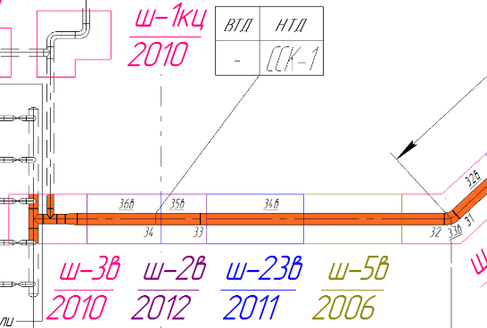
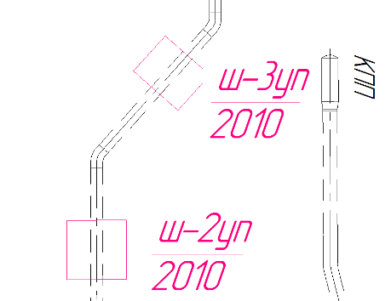
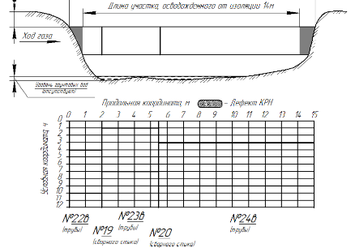
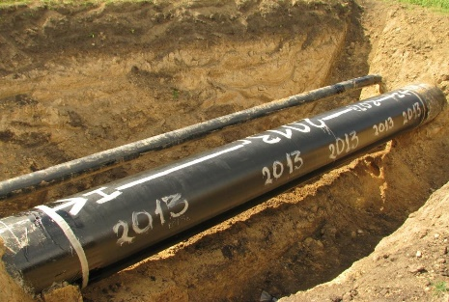
Учет результатов диагностических работ в шурфах

Slide 12
Увеличение объемов работ, выполняемых силами подразделений ООО «Газпром трансгаз Москва»
Программа оптимизации производственно-хозяйственной деятельности.
Выполнение работ программы ДООКС силами инженерно-технического центра
Для расширения функциональных возможностей и соответствия новым объемам работ необходима полная укомплектованность диагностических бригад диагностическим оборудованием.
Значительное увеличение доли диагностических работ, выполняемых силами филиала «Инженерно-технический центр», и, как следствие, большая экономия средств, возможна только при увеличении штатной численности филиала.
Вид работ | Объем работ (без увеличения штатной численности)
 | 2017 г. | 2018 г. | 2019 г.
ДО подогревателей газа | - | 10 | -
ДО подъемных сооружений | - | 20 | 20
ДО зданий производственного назначения | 5 | 10 | 15
Потребность в финансировании заявки на приобретение диагностического оборудования, млн. руб. | - | 0,17 | -
Экономия средств, млн. руб. | - | 2,58 | 2,4

Slide 13
СПАСИБО ЗА ВНИМАНИЕ !

